Slide 1


第一章 Python基础
1.1 Python简介
1.2 Python的安装与运行
1.3 Python版本的选择
1.4 程序控制
1.5 绘图
1.6 函数
习题
1
of
56

Slide 2
1.1 Python简介
第一章 Python基础
Python的创始人是荷兰的吉多·范罗苏姆（Guido van Rossum）。1989年感恩节期间，吉多为了打发圣诞节的无趣，开发一个新的脚本解释程序，他为了营造一种编程语言的神秘感，把它命名为Python。
Python语言诞生于1989年，但第1个公开发行版本发行于1991年，2000年10月Python2.0正式发布，2008年12月Python3.0正式发布。
Python是一种面向对象、直译式计算机程序设计语言，也是一种功能强大的通用程序设计语言。它包含了一组完善且容易理解的标准库，并且拥有大量第三方库的支持，它的语法非常简捷、清晰，它采用强制缩进来定义语句块。
Python的设计哲学是“优雅、明确、简单、可读性强”。
Python是完全面向对象的语言，Python一切皆对象。
2
of
31

Slide 3
1.1 Python简介
第一章 Python基础
Python语言有以下主要的优势：
（1）语法简洁而清晰，代码的可读性高
（2）开发效率高
（3）跨平台特性。Python可以真正做到跨平台，开发的程序可以运行在Windows、Linux、MacOS系统下
（4）大量丰富的库或扩展。
（5）代码量少，一定程度上提高了软件质量
3
of
31

Slide 4
1.1 Python简介
第一章 Python基础
Python的用途非常广泛，它可以用在以下方面：
（1）网页开发；
（2）可视化（GUI）界面开发；
（3）网络（可用于网络方面的编程）；
（4）系统编程；
（5）数据分析；
（6）机器学习（Python有各种各样的库来支持）；
（7）网络爬虫（如谷歌使用的网络爬虫）；
（8）科学计算（很多方面的科学计算都用到了Python）。
比如谷歌的很多服务里面都用到了Python；YouTube网站也是用Python来实现的；国内的豆瓣网的基本构架也是用Python实现的。
4
of
31

Slide 5
第一章 Python基础
1.1 Python简介
1.2 Python的安装与运行
1.3 Python版本的选择
1.4 程序控制
1.5 绘图
1.6 函数
习题
5
of
56

Slide 6
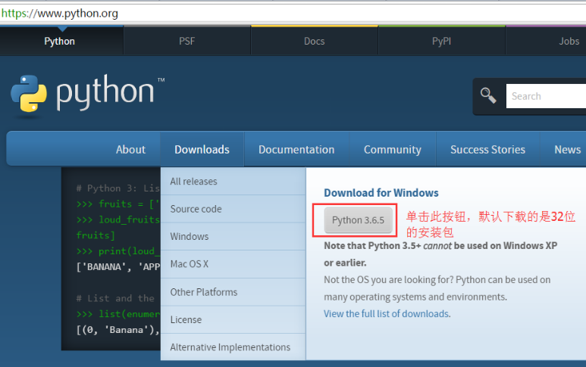
1.2 Python的安装与运行
第一章 Python基础
1. 下载Python
这里介绍Windows环境下Python的安装与运行。安装包可以到Python的官方网站（www.Python.org）去下载，打开官网之后，导航栏有一个“Downloads”按钮，如图1-2所示。
图1-2 Python下载页面
6
of
31

Slide 7
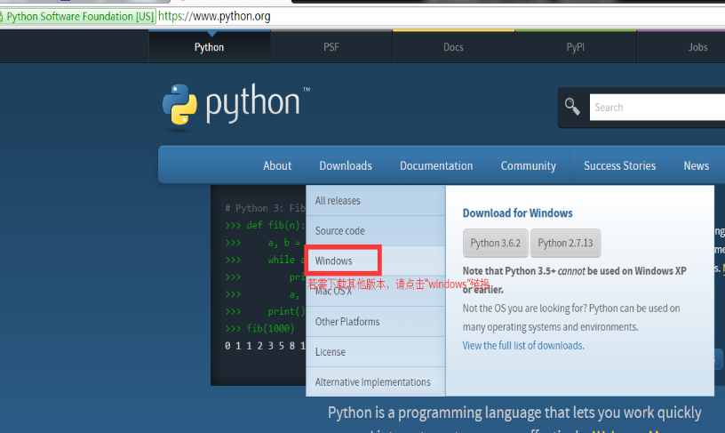
1.2 Python的安装与运行
第一章 Python基础
值得注意的是，如果你的操作系统是Windows 7以下的版本，它不支持3.6版本，你可能需要单独下载3.4或3.4以下的版本。如果要下载其他的版本，可以单击“Windows”，如图1-3所示。
图1-3 通过Windows按钮进入下载页面
7
of
31

Slide 8
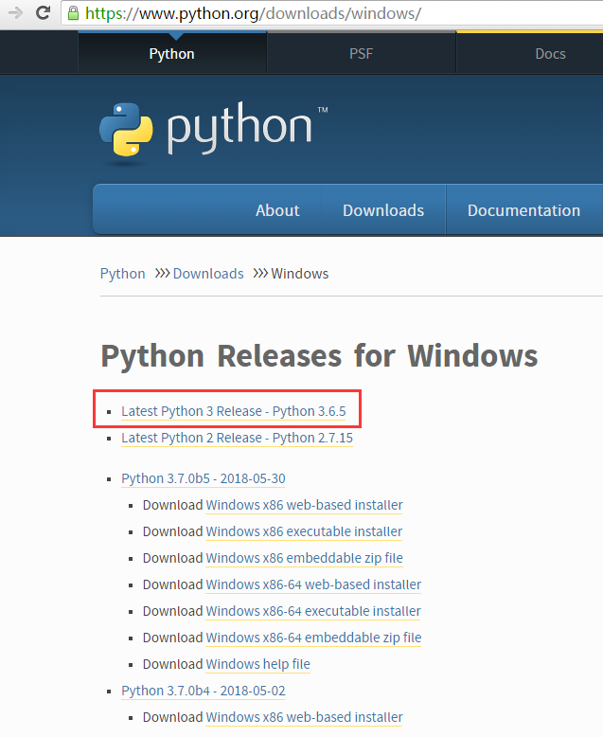
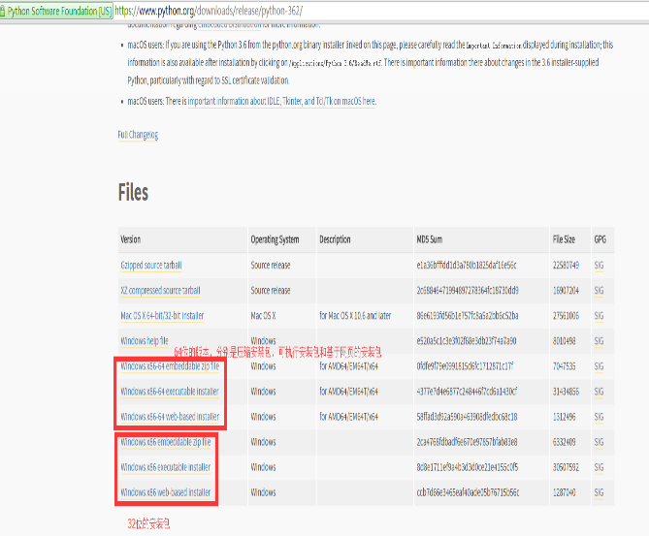
1.2 Python的安装与运行
第一章 Python基础
在打开的新页面中我们可以找到其他的版本，包括最新的测试版本，以及需要的3.4版本。如果你想安装一个64位的3.6.5版本，此时可单击当前页面上加框的链接，如图1-4、图1-5所示。
在新打开页面的下方，可以找到其他几个链接，开头是Windows x86-64的文件表示Windows 64位的版本，不含64的是32位的版本。
注意：64位的版本不能安装在32位的系统上，但32位的版本既可以安装在32位的系统上，也可以安装在64位的系统上。
图1-4 Python更多版本的下载页面
图1-5 Python各种安装包
8
of
31

Slide 9
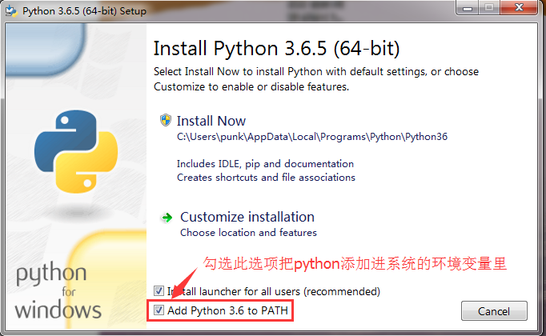
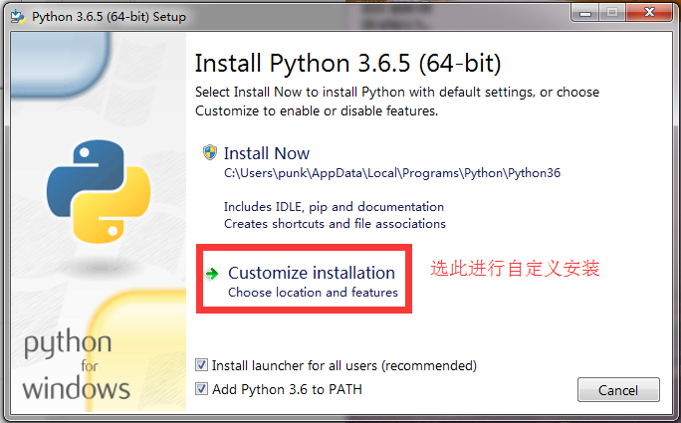
1.2 Python的安装与运行
第一章 Python基础
2. 安装Python
Windows可执行的安装包安装起来比较方便，就如同安装其他的Windows应用程序一样，只需要选择合适的选项，一直单击“Next”就可完成安装。
当安装出现如图1-6所示的选项时，一定要注意：勾选“Add Python 3.6 to PATH”，添加Python3.6到环境变量之后，以后在Windows命令提示符下也可以方便、快速地启动Python的交互式提示符或直接运行Python的命令。
选中“Add Python 3.6 to PATH”之后，选中自定义安装，如图1-7所示。
图1-6 Python安装界面（1）
图1-7 Python安装界面（2）
9
of
31

Slide 10
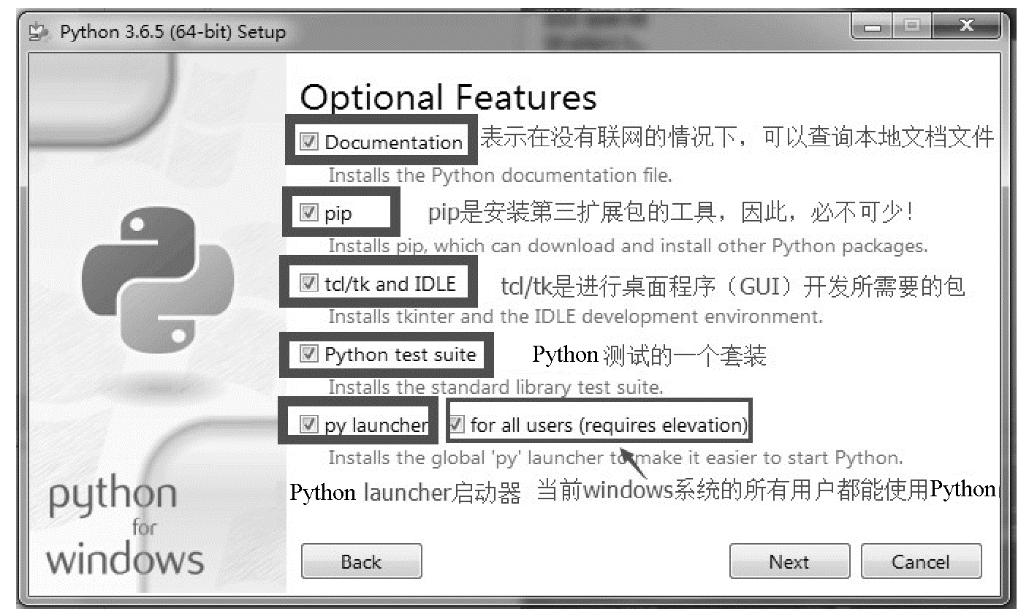
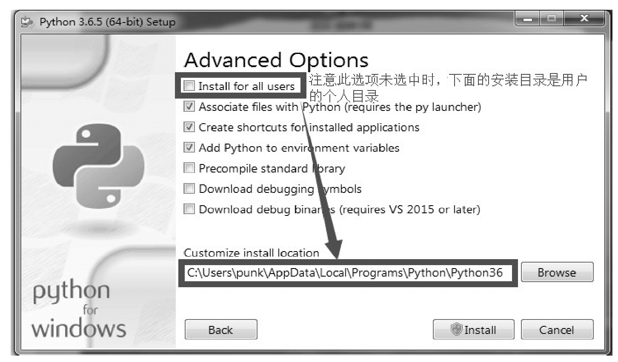
1.2 Python的安装与运行
第一章 Python基础
安装过程的其余选项可参考图1-8和图1-9，然后，单击“Install”按钮后等待安装即可。
图1-8 Python安装界面（3）
图1-9 Python安装界面（4）
10
of
31

Slide 11
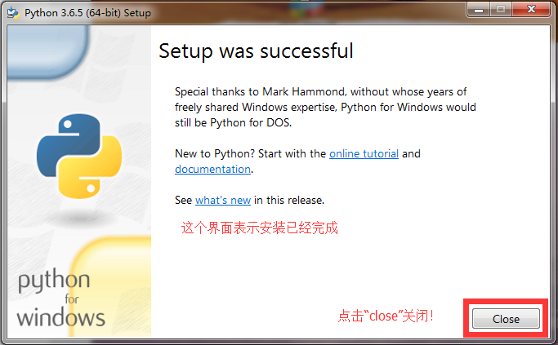
1.2 Python的安装与运行
第一章 Python基础
出现图1-10这个界面表示Python已经安装完成了。
单击“Close”按钮关闭！安装完成之后，可以到刚才的安装目录进行查看，如果查看到Python的可执行文件“python.exe”，则表明Python的安装是成功的。
图1-10 Python安装界面（5）
11
of
31

Slide 12
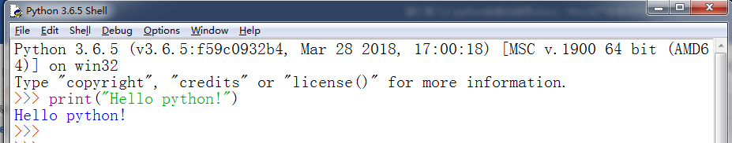
1.2 Python的安装与运行
第一章 Python基础
3. 启动Python
可以通过以下两种方式来启动Python。
1）启动Python自带的IDLE
在Windows桌面单击“开始”按钮，在出现的搜索框中输入“IDLE”来启动Python的一个桌面应用程序。
如图1-11展示了在IDLE环境中输出“Hello python!”的效果。
图1-11 执行Python命令
12
of
31

Slide 13
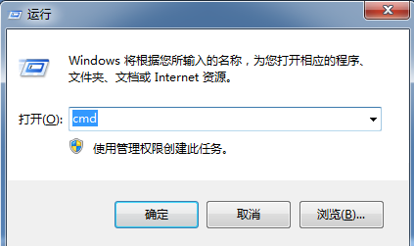
1.2 Python的安装与运行
第一章 Python基础
2）在Windows提示符下启动Python
在Windows搜索框里（或按“Win+R”键打开运行提示框，注意是键盘上的“Win”键）输入“cmd”，如图1-12所示，或者单击开始按钮在弹出的搜索框中输入“cmd”后回车来启动Windows命令行窗口，如图1-13所示。
图1-12 打开Windows搜索框
13
of
31

Slide 14
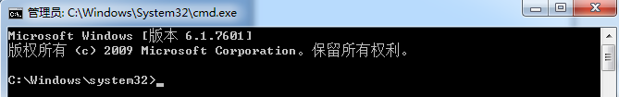
1.2 Python的安装与运行
第一章 Python基础
注意：这里看到的“>”后的闪烁光标是Windows自带的命令提示符，即图1-13展示的窗口是Windows命令行窗口。
图1-13 Windows命令行窗口
14
of
31

Slide 15
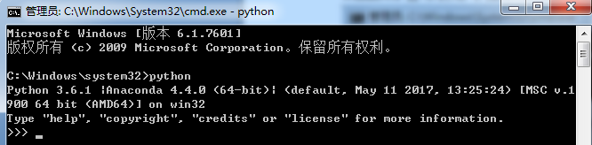
1.2 Python的安装与运行
第一章 Python基础
在安装Python的时候，由于勾选了“Add Python 3.6 to PATH”选项，把安装的Python添加到Windows的环境变量中，因此，在提示符“>”后输入“python”回车就能顺利启动Python，如图1-14所示。
图1-14 在Windows命令行窗口运行Python
15
of
31

Slide 16
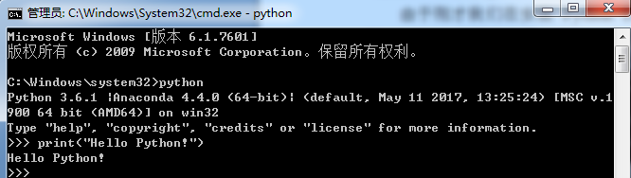
1.2 Python的安装与运行
第一章 Python基础
出现提示符“>>>”说明Python的安装是成功的，同时也表明已经启动了Python。提示符“>>>”是Python特有的提示符。
按下快捷键“Ctrl+Z”返回Windows命令提示符。
图1-15 在Python提示符下执行命令
16
of
31

Slide 17
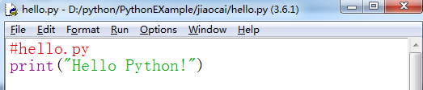
1.2 Python的安装与运行
第一章 Python基础
3）运行脚本文件
如果是一个比较大的程序，可以先把代码写到一个文件中，然后再去启动Python的脚本文件来运行，这种形式称为“运行脚本”。
可以使用Python自带的IDLE来完成代码的编写。打开一个新的代码编辑窗口（见图1-16），可以在此窗口中编写代码，并以文件的方式保存，文件的扩展名为“.py”。
图1-16 代码编辑窗口
17
of
31

Slide 18
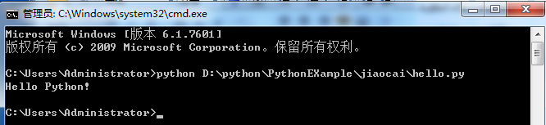
1.2 Python的安装与运行
第一章 Python基础
如果想要调用本机安装好的Python来运行编写好的代码，假设代码文件路径为“D:\Python\PythonEXample\jiaocai\hello.py”，在Windows命令行窗口中通过调用Python来执行“hello.py”脚本文件，则运行结果如图1-17所示。
图1-17 Python提示符下运行hello.py文件的结果
18
of
31

Slide 19
1.2 Python的安装与运行
第一章 Python基础
对于代码编辑器的选择，当在做大型项目开发的时候可以选择集成开发环境，比如PyCharm（强烈推荐），但在目前初学阶段，为了避免混淆，建议还是使用最原始的编辑工具，这样既可以用刚才提到的IDLE里“文件”下的“New File”来启动编辑器，也可以使用Windows自带的记事本来完成代码的编写。
注意：在代码编写过程中，除必须在中文状态下输入的汉字和标点符号外，其他字符都必须在英文状态下输入，包括字符串的定界符（单引号、双引号、三引号）。
除了Windows记事本，大家也可以选择“Notepad++”或比较流行的“SublimeText3”，当然还有其他的一些编辑工具都是可以用来完成代码编写的。
19
of
31

Slide 20
第一章 Python基础
1.1 Python简介
1.2 Python的安装与运行
1.3 Python版本的选择
1.4 程序控制
1.5 绘图
1.6 函数
习题
20
of
56

Slide 21
1.3 Python版本的选择
第一章 Python基础
有关Python版本的选择问题，大家可能已经有所了解。Python有2个版本，一个版本是Python2.x，另一个版本是Python3.x。由于Python的发展是由社区支持的，在它的发展过程中出现了一个断层现象，Python3.x并不向下兼容Python2.x，所以它是两个版本。对于初学者，建议直接学习Python3.x，除非有些项目有特殊的需求，需要去学习Python2.x，否则建议大家从Python3.x开始。本书也是按Python3.x来编写的。
21
of
31

Slide 22
1.3 Python版本的选择
第一章 Python基础
传统的开发模式就是在网上下载一个Python安装包，在需要使用相应模块或者包的时候再一个一个地进行安装。但是我们要记住，当进行程序开发时，永远选择easy模式，不要在搭建环境的过程中浪费时间。因此，这里我们选择安装Anaconda。
22
of
31

Slide 23
1.3 Python版本的选择
第一章 Python基础
Anaconda是一个集成式的Python科学计算开发环境，它涵盖了Python2.x和Python3.x版本，并且它覆盖了Windows、Linux、MacOS系统，也就是说，它同时支持Python2.x和Python3.x两个版本，并且同时支持3个操作系统，这样就一共有6个版本，其中包含了大量的科学计算扩展包，它内置的科学计算包版本都比较新。
Anaconda是专注于数据分析的Python发行版本，其中包含了conda、Python等180多个科学计算扩展包及其依赖项。Anaconda提供了强大而方便的包管理与环境管理功能，可以很方便地解决多版本Python并存、切换及各种第三方包安装问题。
23
of
31

Slide 24
1.3 Python版本的选择
第一章 Python基础
Anaconda是一款完全免费的软件，可以到官网（https://www.anaconda.com/）下载安装，本书就以这款软件作为默认的Python解释器。
需要特别说明的是：在安装Anconda之前需要卸载之前已经安装的任何Python解释器，包括Python2.x和Python3.x版本等，只用Anconda作为默认的Python解释器，即安装Anconda并且将它作为默认解释器。
24
of
31

Slide 25
1.3 Python版本的选择
第一章 Python基础
1）源码安装
很多第三方库都是开源的，几乎都可以在GitHub或PyPI上找到源码。找到的源码大多是zip、tar.zip、tar.bz2格式的压缩包。解压这些压缩包后，通常会看见一个 setup.py文件。打开Windows命令行窗口，进入该文件夹。运行如下命令进行安装：
:\> Python setup.py install
2）包管理器
（1）pip对Python库的管理。
例如，安装flask框架，命令如下：
:\> pip install flask
卸载已经安装的第三方库的命令：
:\> pip uninstall flask
若查看已经安装的库，包括系统自带的和手动安装的，只需要执行命令：
:\> pip list
更多pip的参数和功能，可以通过在命令行中输入“pip”来查看。
25
of
31

Slide 26
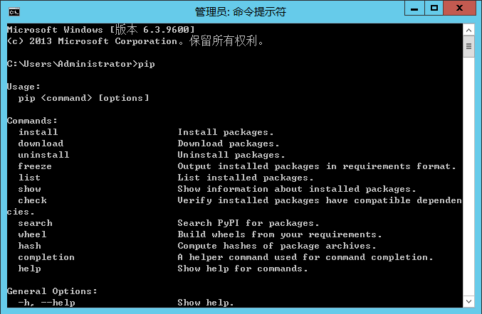
1.3 Python版本的选择
第一章 Python基础
图1-18 pip的相关参数
使用pip安装模块安装第三方库时，系统会自动下载安装。例如，安装flask框架，命令如下：
:\> pip install flask
卸载已经安装的第三方库的命令：
:\> pip uninstall flask
若查看已经安装的库，包括系统自带的和手动安装的，只需要执行命令：
:\> pip list
更多pip的参数和功能，可以通过在命令行中输入“pip”来查看。
26
of
31

Slide 27
1.3 Python版本的选择
第一章 Python基础
（2）conda对Python库的管理
这里仍然以安装、卸载flask框架为例，以及查看以及安装的库，命令如下：
:\> conda install flask
:\> conda uninstall flask
:\> conda list
27
of
31

Slide 28
第一章 Python基础
1.1 Python简介
1.2 Python的安装与运行
1.3 Python版本的选择
1.4 程序控制
1.5 绘图
1.6 函数
习题
28
of
56

Slide 29
1.4 程序控制
第一章 Python基础
1.4.1 Python赋值语句
学习Python赋值语句主要是掌握和理解它的赋值逻辑。
1. 赋值语句
Python中赋值语句的本质是创建一个对象的引用。主要有以下几种赋值方式。
1）基本赋值方式
> a = 5 # 赋值语句
2）理解赋值逻辑
通过一个图来演示变量a、对象5在内存中存储的情况。
29
of
31

Slide 30
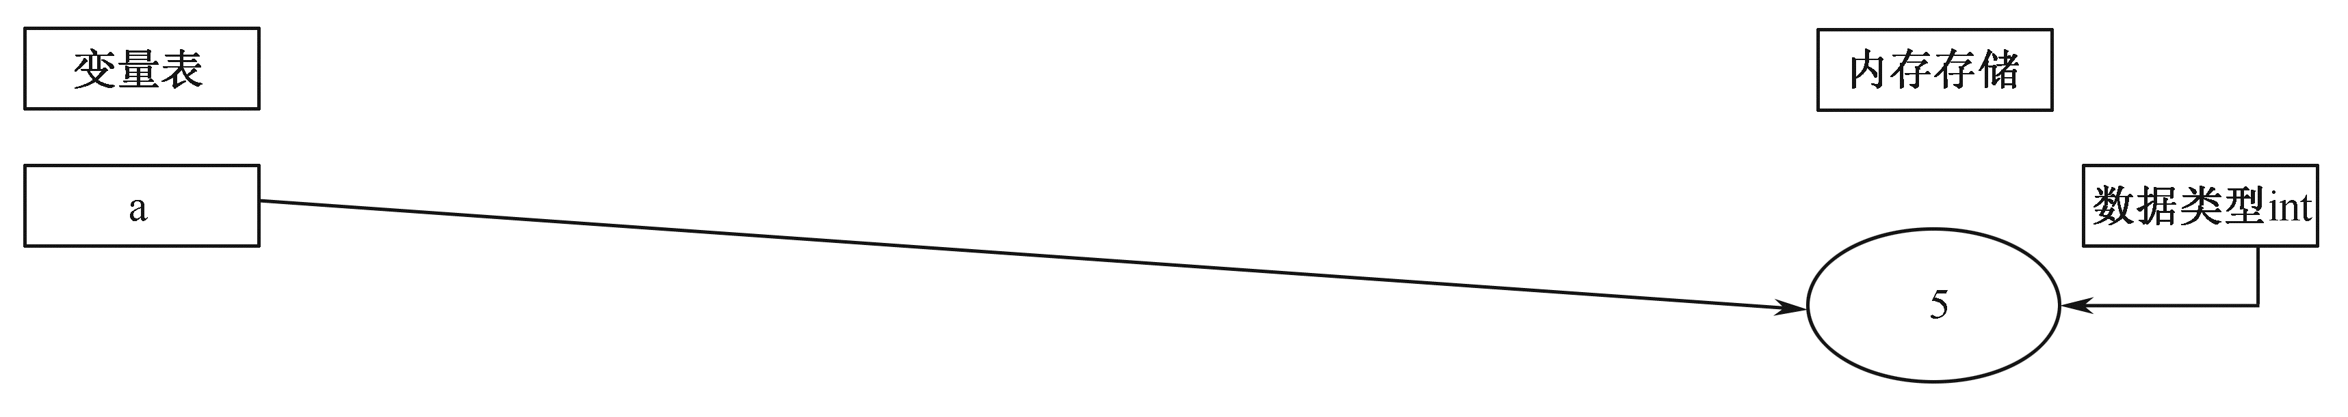
1.4 程序控制
第一章 Python基础
1.4.1 Python赋值语句
当声明“a=5”时，首先系统在内存区域开辟了一块存储空间，将数值5存储起来，然后将变量a指向内存里存储的对象5，相当于在内存存储区域里先有对象5，然后再在变量表里出现一个“a”，并且指向5，这个指向也可以称为“引用”。赋值逻辑的理解如图1-19所示。
图1-19 理解赋值逻辑
30
of
31

Slide 31
1.4 程序控制
第一章 Python基础
1.4.1 Python赋值语句
> a = 5
> print(a)
> id(a)
> id(5) #注意：此时5和a的存储地址相同
> a = a + 5
> print(a)
31
of
31

Slide 32
1.4 程序控制
第一章 Python基础
1.4.1 Python赋值语句
> id(10)
> id(a) #此时a和10的地址相同
> id(5) #注意：此时对象5依然存在！
说明：变量a前后地址的变化说明变量是指向对象的！
32
of
31

Slide 33
1.4 程序控制
第一章 Python基础
1.4.1 Python赋值语句
3）垃圾回收机制
在Python内部有一个垃圾回收机制，垃圾回收机制检测到如果在特定时间内没有变量引用某一个对象，这个对象将被回收，释放它所占用的资源。在Python内部有一个引用计数器，垃圾回收机制根据引用计数器来判断对象是否有引用，以此来决定是否自动释放该对象所占用的资源。垃圾回收机制的目标是Python中未被引用的对象，它是根据引用计数器得到的一个结果来进行推断的。
33
of
31

Slide 34
1.4 程序控制
第一章 Python基础
1.4.1 Python赋值语句
4）共享引用
“共享引用”跟存储有关。先来了解Python的动态特性。
> x = 20
> x = 'Jerry'
以上两行代码说明了Python的动态特性。接下来介绍Python的“共享引用”。
> y = 'Tom'
> z = 'Tom'
> id('Tom’)
> id (y)
> id(z)
34
of
31

Slide 35
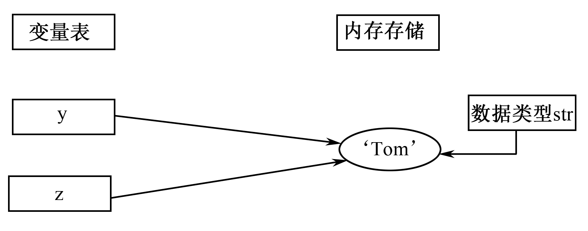
1.4 程序控制
第一章 Python基础
1.4.1 Python赋值语句
以上测试结果证明了y和z都指向了内存中的同一个对象‘Tom’，可以通过图1-19来理解“共享引用”。
图1-19 共享引用
35
of
31

Slide 36
1.4 程序控制
第一章 Python基础
1.4.1 Python赋值语句
所谓“共享引用”指的是多个变量引用同一对象，同一对象通过id检查的内存地址相同。接下来再看一个例子。
> a = 50
> b = 50
>a == b
注意：判断相等其实有两种意义，一是通过表达式“a == b”判断a和b存储的字面值是否相等，即它们是否都是50；二是通过调用函数id来检查a和b是否指向了同一对象。
36
of
31

Slide 37
1.4 程序控制
第一章 Python基础
1.4.1 Python赋值语句
在实际开发过程中，判断两个变量是否指向同一对象，即判断它们的地址是否相同时，除了用函数id来检测，也可以用操作符“is”来判断。如：
>a is b
“==”判断的是字面值是否相等，而操作符“is”判断的是地址是否相同。请注意加以区分。
37
of
31

Slide 38
1.4 程序控制
第一章 Python基础
1.4.1 Python赋值语句
5）序列赋值
> a,b,c = 1,2,3
等价于：
> a = 1
> b = 2
> c = 3
38
of
31

Slide 39
1.4 程序控制
第一章 Python基础
1.4.1 Python赋值语句
6）多目标赋值
多目标赋值是将同一个值赋给多个变量的一种赋值方式。
> a = b = c = 1 7）增强赋值或参数化赋值
将某个变量的值在它本身原有值的基础上做一个操作之后再重新赋值给它，以替换它原有的值。
> x += 1
等价于：
> x = x + 1
【例1-1】 交换两个变量的值。
> a, b = 5, 10
> a, b = b, a
> print(a,b)
39
of
31

Slide 40

1.4 程序控制
第一章 Python基础
1.4.1 Python赋值语句
顺序执行是流程控制中默认的代码执行方式，其基本原理是：代码的执行顺序和程序代码的编写顺序是一致的。
【例1-2】 编程输出一个学生数学、英语、物理3门课程的成绩。
score_m = 89
score_e = 95
score_y = 78
print("数学成绩：" + str(score_m))
print("英语成绩：" + str(score_e))
print("物理成绩：" + str(score_y))
40
of
31

Slide 41
1.4 程序控制
第一章 Python基础
1.4.1 Python赋值语句
2.Input（）函数
控制台上的输入是通过全局函数input()来实现的，input()函数接收用户从控制台上输入的信息，默认类型为str字符类型，根据需要可以把它转换为特定的数据类型。
41
of
31

Slide 42
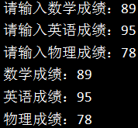
1.4 程序控制
第一章 Python基础
1.4.1 Python赋值语句
【例1-3】 假设希望在程序运行过程中输入学生的成绩，即将写死的数据改为由控制台操作人员动态输入，则相应的程序可以修改为：
score_m = input("请输入数学成绩：")
score_e = input("请输入英语成绩：")
score_p = input("请输入物理成绩：")
print("数学成绩：" + str(score_m))
print("英语成绩：" + str(score_e))
print("物理成绩：" + str(score_p))
说明：89、95、78三个数值是运行程序后用户从键盘输入的数据。
42
of
31

Slide 43
1.4 程序控制
第一章 Python基础
1.4.1 Python赋值语句
3.eval（）函数
eval()函数将str字符型数据当作有效的表达式来求值并返回计算结果。
> s = 123
> eval("s + 1")
> s1 = "[1,2,3]"
> ls = eval(s1) #将由列表构成的字符串还原为列表。第2章将介绍列表的知识
> ls
43
of
31

Slide 44
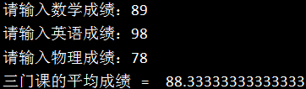
1.4 程序控制
第一章 Python基础
1.4.1 Python赋值语句
【例1-4】 在上例的基础上计算3门课程的平均分。
score_m = input("请输入数学成绩：")
score_e = input("请输入英语成绩：")
score_p = input("请输入物理成绩：")
average = (eval(score_m) + eval(score_e) + eval(score_p)) / 3
print("三门课的平均成绩 = ", average)
说明：89、98、78三个数值是运行程序后用户从键盘输入的数据。
平均成绩的输出是通过print()函数来完成的。
44
of
31

Slide 45
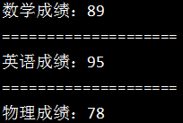
1.4 程序控制
第一章 Python基础
1.4.1 Python赋值语句
4.print（）函数
这里print()函数只是简单地打印一个对象或变量的值，事实上print函数还有一些常用的参数，在实际开发工作中使用起来非常灵活。
如果希望用一行特殊的字符来对前后行的输出内容进行分隔，如用20个“=”来分隔前后两行输出的内容，可以用“print（"="*20）”的方式来达成目标。
score_m = 89
score_e = 95
score_p = 78
print("数学成绩：" + str(score_m))
print("="*20)
print("英语成绩：" + str(score_e))
print("="*20)
print("物理成绩：" + str(score_p))
45
of
31

Slide 46
1.4 程序控制
第一章 Python基础
1.4.1 Python赋值语句
1）多个变量在一行输出，默认用空格进行分隔
>print(score_m, score_e, score_p)
将逗号分隔的多个内容输出在一行上，分隔符是空格。
2）多个变量在一行输出，改变它们之间的分隔符
如果希望输出的内容之间用其他的分隔符进行分隔，则可以写为
>print(score_m, score_e, score_p, sep="|") # sep：separator；竖线作为分隔符
其实这里可以用任意字符作为分隔符，即print()函数可以手动指定分隔符。
46
of
31

Slide 47
1.4 程序控制
第一章 Python基础
1.4.1 Python赋值语句
3）多行print( )函数输出在一行上
在print()函数的参数表中，有一个指定终止符号的参数“end”，默认情况下是换行符，即“end='\n'”。因此，可以通过指定终止符把多个print语句的输出内容输出到一行上。
print(score_m, end=',') #指定终止符为“,”，即输出score_m之后会输出一个逗号
print(score_e, end=',’)
print(score_p) #默认终止符为换行符“'\n'”，即输出score_p之后光标换到下一行
print()函数默认的分隔符是一个空格，终止符号是一个换行符“'\n'”。了解以上内容后，在实际开发中会大大提高输出的灵活性。
47
of
31

Slide 48
1.4 程序控制
第一章 Python基础
1.4.1 Python赋值语句
5.数字的格式化输出
通过格式化字符串来指定输出数字的格式或位数。
1）输出指定位数的小数
> salary = 8500.3353
> print("薪资：{:.2f}".format(salary))
在格式化输出中，花括号里的“：”表示对在当前位置出现的值进行格式化处理，
“.2f”表示对后面的值以浮点型来输出，但只保留2位小数，第三位进行四舍五入。
48
of
31

Slide 49
1.4 程序控制
第一章 Python基础
1.4.1 Python赋值语句
2）输出千位分隔符
如果想让输出的值加上“，”千位分隔符，可以使用如下的形式：
>print("薪资：{:,.2f}".format(salary))
3）输出固定宽度的数值
若想指定整体数字输出的宽度，则形式如下：
> print("薪资：{:12,.2f}".format(salary))
说明：“{:12,.2f}”中的“12”表示总的宽度，默认右对齐，不够位数，前面补空格；“,”表示千分位分隔符；“.2f”表示保留2位小数。
49
of
31

Slide 50
1.4 程序控制
第一章 Python基础
1.4.1 Python赋值语句
> x = 568.25766
> print("{:8.2f}".format(x)) #宽度8位，不足8位前面补空格
> print("{:08.2f}".format(x)) #宽度8位，不足8位前面补0
print()函数更多的使用方式，请通过help(print)命令进行查阅。
> help(print)
50
of
31

Slide 51

1.4 程序控制
第一章 Python基础
1.4.2 顺序结构
顺序结构是一个程序中最为简单也最为基本的结构，其执行顺序按照代码的排列顺序自上而下地执行。如交换两个变量的值：
a,b = 3,5
print("a = ", a,"b = ",b)
a,b = b,a
print("a = ", a,"b = ",b)
这里，要正确理解语句“a, b = b, a”。系统实际上是把右边的两个变量当作元组(b,a)来进行赋值，具体来说，就相当于执行了以下三步操作：
（1）temp = (b,a), 即把元组(b,a)赋值给一个临时变量temp；
（2）a = temp[0], 即把temp的第1个元素即b的值取出来赋值给变量a；
（3）b = temp[1], 即把temp的第2个元素即a的值取出来赋值给变量b。
51
of
31

Slide 52
1.4 程序控制
第一章 Python基础
1.4.3 选择结构
选择结构的基本结构可以抽象为：
if <条件表达式>:
<语句块1>
else:
<语句块2>
如果条件成立，则执行<语句块1>的操作，然后执行if语句之后的操作；如果条件不成立，则执行<语句块2>的操作，然后再执行if语句之后的操作。
52
of
31

Slide 53


1.4 程序控制
第一章 Python基础
1.4.3 选择结构
【例1-5】 根据输入的数是否大于0输出不同的提示信息。
x = input("请输入一个数值：")
y = eval(x)
if y >= 0:
print("你输入的是一个正数！")
else:
print("你输入的是一个负数！")
运行程序后，如果输入的是数值3，则得到以下的输出结果：
运行程序后，如果输入的是数值-6，则得到的输出结果如下：
53
of
31

Slide 54
1.4 程序控制
第一章 Python基础
1.4.3 选择结构
1. 条件表达式
条件表达式是指由运算符（算术运算符请见表1-1、关系运算符请见表1-2、逻辑运算符请见表1-3）将常量、变量和函数联系起来的有意义的式子。
运 算 符 | 描 述
+ | 加法。两个数进行加法运算
- | 减法。两个数进行减法运算
* | 乘法。两个数进行乘法运算
/ | 除法。两个数进行除法运算
% | 取模。得到两个数整除之后的余数
** | 幂。符号左边为底数，右边为指数，进行幂运算
// | 取整。得到两个数相除之后的整数部分
54
of
31

Slide 55
1.4 程序控制
第一章 Python基础
1.4.3 选择结构
运 算 符 | 描 述
== | 相等。3 == 3，返回True；3 == 4，返回False
!= | 不等。3 != 4，返回True；3 != 3，返回False
> | 大于，4 > 3，返回True；4 > 4，返回False
< | 小于，3 < 4，返回True；4 < 3，返回False
>= | 大于等于，4 >= 3，返回True；3 >= 4，返回False
<= | 小于等于，3 <= 3，返回True；3 <= 2，返回False
55
of
31

Slide 56
1.4 程序控制
第一章 Python基础
1.4.3 选择结构
运 算 符 | 描 述
and | 布尔“与”。如果符号左边数为0（False）则值为左边数，否则为右边数
or | 布尔“或”。如果符号左边数非0（True）则值为左边数，否则为右边数
not | 布尔“非”。值为True则转换为False，值为False则转换为True
56
of
31

Slide 57
1.4 程序控制
第一章 Python基础
1.4.3 选择结构
条件表达式只有True或False两个值，因此，条件表达式的值应该为布尔类型。所有值为布尔类型的数据都可以作为条件表达式出现在选择结构中。
True的值为1，False的值为0。但是当作为条件来进行判断时，非0即为真（True），0即为假（False）。
> 1 + True #参与运算时，True为1，False为0
1 + False
> if 3:
print("非0即为真！")
> if 0:
> print("若不输出此内容，说明0表示假！")
说明：0表示假，条件不成立，因此，不执行print函数，没有信息输出！
57
of
31

Slide 58
1.4 程序控制
第一章 Python基础
1.4.3 选择结构
2. 单分支结构
单分支结构是选择结构中最为简单的一种形式，其中，用冒号（:）表示语句块的开始。其语法格式为：
if <条件表达式>:
<语句块1>
当条件表达式为真时，则执行<语句块1>，否则不执行。
> x = 3
> y = 4
> if x < y:
> print(x)
58
of
31

Slide 59
1.4 程序控制
第一章 Python基础
1.4.3 选择结构
3. 二分支结构
二分支结构是在单分支结构上，补充当条件表达式不成立时的情况，其语法格式为：
if <条件表达式>：
<语句块1>
else:
<语句块2>
当条件表达式值为True时，执行<语句块1>；否则，执行<语句块2>。
> x = 3
> y = 4
> if x > y:
> print(x)
> else:
>print(y)
由此可见，语句1不会执行，而只会执行条件表达式不成立所对应的语句。
Python中二分支结构还有一种更为简洁的语法格式：
<表达式1> if <条件> else <表达式2>
作用：如果条件成立，结果为<表达式1>的值，否则为<表达式2>的值。
59
of
31

Slide 60
1.4 程序控制
第一章 Python基础
1.4.3 选择结构
4. 多分支结构
Python提供了多分支情况下的处理方式，其基本语法结构为：
if <条件表达式1>:
<语句块1>
elif <条件表达式2>:
<语句块2>
elif <条件表达式3>:
<语句块3>
...
else:
<语句块n>
其中，elif是else if的缩写。
60
of
31

Slide 61
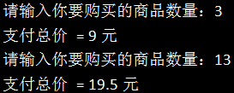
1.4 程序控制
第一章 Python基础
1.4.3 选择结构
【例1-6】 某淘宝店的商品在进行打折促销，购买1件商品不打折，购买5件及以上时打8折，购买8件及以上时打7折，购买10件及以上时打5折，购买15件及以上时打3折。每件商品单价3元，假设顾客购买的商品数量通过input()函数输入，编程计算该顾客所需支付的总价。
number = input("请输入你要购买的商品数量：")
#由于input()函数得到的是字符型数据，通过eval()函数还原为数值性数据
number = eval(number)
price = 3
if number < 5:
total = number * price
elif number < 8:
total = number * price * 0.8
elif number < 10:
total = number * price * 0.7
elif number < 15:
total = number * price * 0.5
else:
total = number * price * 0.3
print("支付总价 = " + str(total) + "元")
运行以上程序后，根据输入数据的不同会得到不同的结果，如上。更多情况请自行测试
61
of
31

Slide 62
1.4 程序控制
第一章 Python基础
1.4.4 循环结构
顺序结构和选择结构已经可以解决大多数问题，但是当需要对一大堆数据进行同样的操作时，此时就要用到循环结构来解决这个问题。
遍历循环（迭代语句）
Python中最典型的迭代语句是for-in遍历循环，也称为遍历语句。
Python 中的for-in遍历循环可以遍历任何序列的项目，如一个列表或一个字符串。
遍历循环的语法格式为：
for <变量> in <迭代对象>:
<循环体>
该遍历循环不是计数循环，循环变量依次从迭代对象（遍历结构）中获取元素，对象（结构）中的元素获取完了，循环就结束了。循环的次数由迭代对象中元素的个数来决定。对获取的每个元素都要执行循环体里的操作，除非遇到break或continue语句。
62
of
31

Slide 63
1.4 程序控制
第一章 Python基础
1.4.4 循环结构
【例1-7】 打印1～5的值，代码如下。
> for i in range(1,6):
print(i)
其中，range()函数返回一个range的可迭代对象。第2章将会介绍range()函数。
【例1-8】 理解不是计数循环的含义。对比上一个例子中输出的结果。
for i in range(1,6):
print(i)
i = i + 3
63
of
31

Slide 64
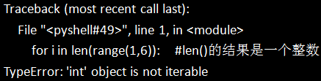
1.4 程序控制
第一章 Python基础
1.4.4 循环结构
2. while循环
for-in遍历循环是当遍历完迭代对象后就结束循环，对于它的循环次数实际上是已知的，如：
> print(len(range(1,6))) #len()：求序列的元素个数
虽然已知它的循环次数，但此时不能这样来使用：
> for i in len(range(1,6)): #len()的结果是一个整数
print(i)
出错信息表明“len(range(1,6))”是一个整数而不是一个可迭代序列，“for-in”关键字“in”后一定要跟一个可迭代对象。
64
of
31

Slide 65
1.4 程序控制
第一章 Python基础
1.4.4 循环结构
当循环次数不确定时，通常采用while循环，通过while语句的条件表达式来确定循环是否还要继续。
while循环的语法格式如下：
while <条件表达式>:
<循环体>
只要条件表达式的值为真，就要执行循环体里的操作，直到条件为假退出循环为止。
65
of
31

Slide 66
1.4 程序控制
第一章 Python基础
1.4.4 循环结构
3. continue语句与break语句
continue语句与break语句可以用在for-in遍历循环和while循环中，一般与选择结构配合使用，二者的区别在于continue语句仅结束本次循环，即跳过本次循环中循环体里尚未执行的操作，但不跳出循环本身。break语句则是结束整个循环（如果是嵌套的循环，它只跳出最内层的循环）。以下用实例说明二者的区别。
【例1-10】 计算1～5的偶数之和。
sum=0
i=1
while i < 5:
i += 1
if i%2 != 0:
continue
sum += I
print("sum = ",sum)
以上程序完成了1～5偶数相加的操作。当i的值为奇数时，条件“i%2 != 0”成立，执行continue语句，跳过语句“sum += i”。因为continue语句的作用是当流程执行到continue语句时就结束本次循环，即不执行“sum += i”，而直接进入下一次循环。所以，最终求得的是2+4的结果。
66
of
31

Slide 67
1.4 程序控制
第一章 Python基础
1.4.4 循环结构
将以上程序中的continue语句修改为break语句，其他代码行都不变，观察输出的结果。
sum=0
i=1
while i < 5:
i += 1
if i%2 != 0:
break
sum += i
print("sum = ",sum)
程序执行到i为3时，条件表达式“i%2 != 0”的值为真，执行if中的break语句，而break语句的作用是结束整个循环，即退出循环直接执行循环外的print(sum)语句。所以，此时只加了一个数2，得到“sum = 2”的结果。
67
of
31

Slide 68
1.4 程序控制
第一章 Python基础
1.4.4 循环结构
4. for-in-else和while-else结构
for-in遍历循环和while循环语句都存在一个带else分支的扩展用法，语法格式为：
for <变量> in <迭代对象>: while <条件表达式>:
<循环体> <循环体>
else: else:
<语句块> <语句块>
else分支中的语句块只在循环正常退出的情况下执行，即for-in遍历循环中的变量遍历完迭代对象中的所有元素，才执行else分支中的语句块。while循环是由于条件不成立而退出循环的，不是因为break或return（函数返回中用到的保留字）提前退出循环才执行else分支中的语句块。continue语句对else没有影响。
68
of
31

Slide 69
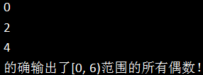
1.4 程序控制
第一章 Python基础
1.4.4 循环结构
【例1-11】 对比下面的程序，理解带else分支的for-in遍历循环的执行情况。
for i in range(6):
if i%2 == 0:
print(i)
else:
print("的确输出了[0, 6)范围的所有偶数！")
不论循环体里执行了什么操作，只要循环体里没有执行break或return，退出循环之后都要执行else分支中的语句，所以最后的输出结果如上所示。
69
of
31

Slide 70
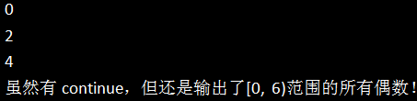
1.4 程序控制
第一章 Python基础
1.4.4 循环结构
【例1-12】 for-in-else结构中，循环体里包含continue语句的执行情况分析。
for i in range(6):
if i%2 == 1:
continue
print(i)
else:
print("虽然有continue，但还是输出了[0, 6)范围的所有偶数！")
说明：循环体里虽然有continue语句，但不影响else分支的执行。
说明：循环体中的break语句将会影响else分支的执行，只要执行了这个break语句，程序的流程就不会执行else分支！
以上实例说明循环语句中else分支的语句块只在正常结束循环后才执行，而如果是因为break或return退出的循环，都不会执行else分支中的语句，这可以理解为else分支是对正常结束循环的一种奖励。
70
of
31

Slide 71
1.4 程序控制
第一章 Python基础
1.4.4 循环结构
5. 嵌套循环
【例1-13】 for-in-else结构中，循环体里包含break语句的执行情况分析。
for i in range(6):
if i%2 == 1:
break
print(i)
else:
print("循环体里有break语句，因此，不会执行此else分支！")
无论是for-in遍历循环还是while循环，其循环体内的语句本身又可以是一个循环语句，这样就构成了嵌套循环。具体的例子在第2章介绍序列数据类型后我们再来分析。
71
of
31

Slide 72
1.4 程序控制
第一章 Python基础
1.4.4 循环结构
6. Python语法
Python的语法相较于常见的编程语言有一些特殊，因为它是强制缩进的。
语法：强制缩进要求必须是4个空格，这在上面的代码中已经看到了。如果有嵌套的代码块，也是通过继续缩进4个空格来实现的。
72
of
31

Slide 73
1.4 程序控制
第一章 Python基础
1.4.4 循环结构
【例1-14】 理解代码缩进体现代码的逻辑。
score = eval(input("请输入学生的成绩："))
if score >= 90:
print("优秀")
else:
if score >= 80:
print("良好")
else:
if score >= 70:
print("中等")
else:
if score >= 60:
print("及格")
else:
print("不及格")
注意：代码行的缩进是必需的！
73
of
31

Slide 74
高级大数据人才培养丛书
第一章 Python基础
1.1 Python简介
1.2 Python的安装与运行
1.3 Python版本的选择
1.4 程序控制
1.5 函数
习题
74
of
56

Slide 75
1.5 函数
第一章 Python基础
1.5.1 函数的定义
1. 自定义函数的语法格式
def 函数名([参数列表]):
<函数体>
说明：
（1）函数使用关键字（保留字）def声明。注意：“def”只能是小写字母！
（2）函数名必须使用有效的标识符（以字母或下画线开头的字母数字串，只能以字母或下画线开头）。
（3）参数列表中的参数为形式参数，多个参数之间用逗号隔开（可以没有参数，此时称为无参函数，即使没有参数，小括号也不能省略）。
（4）函数可以使用return返回值，若函数体中包含return语句，则返回值，可以返回一个值，也可以返回多个值（实际上返回的是元组）；如果没有return或者return后无返回表达式，则都返回“None”。
（5）通常使用三个单引号 ‘’‘…’‘’ 来注释说明函数的作用。函数体里的内容不可为空，如果想定义一个什么都不做的空函数，可用pass语句。
def nop():
pass
缺少pass空语句会出错。
75
of
31

Slide 76
1.5 函数
第一章 Python基础
1.5.1 函数的定义
2. 自定义函数的示例
【例1-23】 没有参数和返回值的函数。
def say_hi():
'''这是一个无参函数，也没有返回值！''' #注意：注释内容也要缩进，否则会出错
print("hi!")
say_hi()
say_hi()
当调用help(say_hi)时，可以查看自定义函数中用三引号注释的内容（用#注释的内容无法查看）
76
of
31

Slide 77
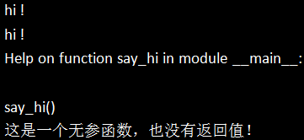
1.5 函数
第一章 Python基础
1.5.1 函数的定义
【例1-24】 用help(say_hi)查看自定义函数的注释内容。
def say_hi():
'''这是一个无参函数，也没有返回值！''' #注意：注释内容也要缩进，否则出错
print("hi!")
say_hi()
say_hi()
help(say_hi)
注意：Python是一门完全依赖于缩进的语言！它不用分号等作为每个语句的结束。
77
of
31

Slide 78
1.5 函数
第一章 Python基础
1.5.1 函数的定义
【例1-25】 请写出一个自定义函数，用来求一个数的平方。
def fun(n):
s = n * n
return s
n = 4
print(fun(n)) #这是调用函数fun()
78
of
31

Slide 79


1.5 函数
第一章 Python基础
1.5.1 函数的定义
如果在上面的例子中，把自定义函数体中的return语句进行如下修改，请观察得到的结果。
def fun(n):
return n*n, n*n #多个值，返回的是元组
n = 4，print(fun(n)) #这是调用函数fun()
print(type(fun(4))) #观察返回值的类型
如果return后无表达式，则返回的是“None”空类型。
def fun(n):
s = n * n
return #return后无表达式，返回的是“None”
n = 4
print(fun(n)) #这是调用函数fun()
print(type(fun(4))) #观察返回值的类型
79
of
31

Slide 80
1.5 函数
第一章 Python基础
1.5.1 函数的定义
如果自定义函数中无return语句，则返回的还是“None”空类型。
def fun(n):
s = n * n
n = 4
print(fun(n)) #这是调用函数fun()
print(type(fun(4))) #观察返回值的类型
80
of
31

Slide 81
1.5 函数
第一章 Python基础
1.5.1 函数的定义
3. Python中函数和方法的异同点
函数可以看成一个数学上的概念，比如说完成加、减、乘、除的函数。它其实有一个内在的约束，就是如果参数相同，对一个函数的每次调用返回的结果应该始终是一样的。
方法是与某个对象相互关联的，也就是说它的实现与某个对象有关联关系。方法的定义方式和函数是一样的，在Class中定义的函数就是方法。
81
of
31

Slide 82
1.5 函数
第一章 Python基础
1.5.2 函数的调用
1. 函数调用的语法格式
函数名([实参列表])
说明：
（1）函数名是已经定义好的函数名称，即遵循先定义后使用的原则。
（2）调用函数的实参列表必须与定义函数时的形参列表一一对应，包括参数的个数、类型等，否则程序会报错。
2. 参数传递
1）默认参数
如果在定义函数的时候，指定了参数的值，而在调用函数时不指明所有参数的值，则没有指明的参数就使用它的默认值。
82
of
31

Slide 83

1.5 函数
第一章 Python基础
1.5.2 函数的调用
【例1-26】 默认参数示例。
def repeat_str(s, times = 1): #times为默认参数
repeat_strs = s * times #将字符串str重复times遍
return repeat_strs
repeat_strings = repeat_str("Happy Birthday!") #此处调用函数时times使用的是默认值
print(repeat_strings)
repeat_strings_2 = repeat_str("Happy Birthday!", 3)
print(repeat_strings_2)
说明：默认参数后不能再出现非默认参数。示例如下：
（1）f(a, b = 2) 这样定义合法!
（2）f(b = 2, a) 这样定义非法！因为在默认参数后又出现了非默认参数a。
83
of
31

Slide 84
1.5 函数
第一章 Python基础
1.5.2 函数的调用
2）关键字参数
关键字参数，在调用函数时有时希望只给部分参数传值，这时就要用到关键字参数。示例如下：
> def func(a, b = 4, c = 8): #此处b和c是默认参数
> print("a is ",a, "and b is ", b, "and c is ",c)
>
> func(13,17) #13传给a，17传给b，c使用默认参数值
在上面的示例中，只给参数a、b传值是可以的，此时参数c使用默认值8；但如果要给a、c传值，b使用默认值4，这时就必须使用关键字参数。
> func(125, c = 24) #此处的参数c即为关键字参数
> func(c = 40, a = 80) #使用关键字参数传值，a、c的位置就无所谓了！
84
of
31

Slide 85
1.5 函数
第一章 Python基础
1.5.2 函数的调用
3. 变量作用域
在Python程序中创建、查找变量名时，都是在一个保存变量名的空间中进行的，我们称之为命名空间，也称为作用域。Python变量的作用域分为三种：全局变量、局部变量和类成员变量。这里，我们主要介绍两种最基本的变量作用域，全局变量和局部变量。
1）全局变量和局部变量
全局变量可以在整个程序范围内被访问，而局部变量只能在某个局部区域范围内被访问。
85
of
31

Slide 86

1.5 函数
第一章 Python基础
1.5.2 函数的调用
2）示例
【例1-27】 理解全局变量和局部变量。
def func(x):
print('x is ', x) #此处的x为全局变量，因为此处是使用x而非定义
x=2 #此处的x为局部变量，因为此处是定义x，并且是在函数func()中定义的，
#同时屏蔽外层作用域中的同名变量
print('Change local x to', x) #此处的x为局部变量
x = 50 #此处的x是全局变量，因为它的定义没有在某个函数中func(x)
#此处的x是全局变量，此处使用x的值
print('x is still', x) #此处的x是全局变量，同样此处使用x的值
86
of
31

Slide 87

1.5 函数
第一章 Python基础
1.5.2 函数的调用
【例1-28】 利用关键字global在函数内部声明全局变量。
# global在函数内部声明全局变量
def func(): #定义一个无参函数
global x #定义全局变量，说明x是全局变量
print("x is ",x) #此处的x是全局变量，因为此处是使用而非定义
#此处的x也为全局变量，因为在此函数中刚才通过关键字global定义了x
#此处只是让变量x重新指向了一个新的对象20，理解前面讲的赋值逻辑
x = 20
#此处x的值为20，因为上一个语句让x重新指向了一个新的对象20
print("Changed local x to ",x)
x = 50 #此处的x是全局变量，因为它没有定义在某个函数中
func()
print("Now x is ", x) #此处的x是全局变量，同样此处是使用而非定义
87
of
31

Slide 88
1.5 函数
第一章 Python基础
1.5.3 lambda函数
Python 中通过保留字lambda 来定义的函数，可以不指定函数名，叫作匿名函数，也称为lambda函数。其语法格式为：
[<函数名> = ]lambda <参数列表>: <表达式>
说明：冒号“：”前面是逗号分隔的参数列表，之后的表达式的值是所定义的函数的返回值，由于lambda函数只能返回一个值，所以不用写return。
lambda函数主要适用于定义简单的、能够在一行内表示的函数，用在函数式编程中时通常省略<函数名>，即支持函数作为参数。
88
of
31

Slide 89
1.5 函数
第一章 Python基础
1.5.3 lambda函数
【例1-29】 将列表中的元素按照绝对值大小进行排序。
> ls = [3,5,-4,-1,0,2,-6,8]
> sorted(ls)
[-6,-4,-1,0,2,3,5,8]
> sorted(ls,key=lambda x:abs(x))
[0,-1,2,3,-4,5,-6,8]
> ls #注意：ls的值并未改变！
[3,5,-4,-1,0,2,-6,8]
【例1-30】 含单个参数的lambda函数。
> f = lambda x : abs(x)
> f(3)
89
of
31

Slide 90
1.5 函数
第一章 Python基础
1.5.3 lambda函数
【例1-31】 含多个参数的lambda函数。
> f = lambda x,y : x % y
> f(4,2)
> f(3,2)
90
of
31

Slide 91
高级大数据人才培养丛书
第一章 Python基础
1.1 Python简介
1.2 Python的安装与运行
1.3 Python版本的选择
1.4 程序控制
1.5 函数
习题
91
of
56

Slide 92
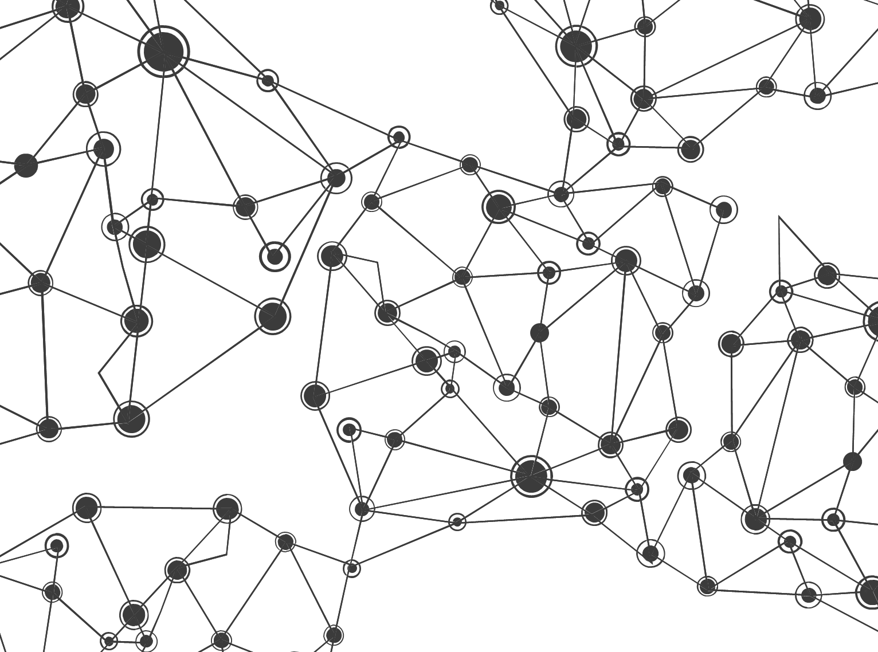
习题：
1．求s = 1+2+…+100。
2．编写程序求s = n!，要求n从键盘输入。
3．编程判断任意输入的一个数是否为素数。
4．请先将第3题判断素数定义为一个函数prime(n)，然后设计通过调用函数prime()求出100以内的所有素数。
5．理解全局变量、局部变量、默认参数和关键字参数。

